Slide 1
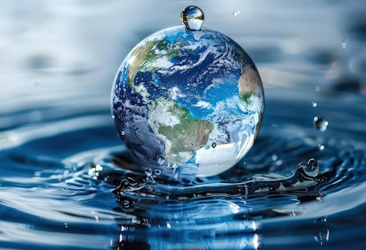

SUYUN
CANI
Prof. Dr. Mustafa SARI
Bandırma Onyedi Eylül Üniversitesi
Denizcilik Fakültesi

Slide 2
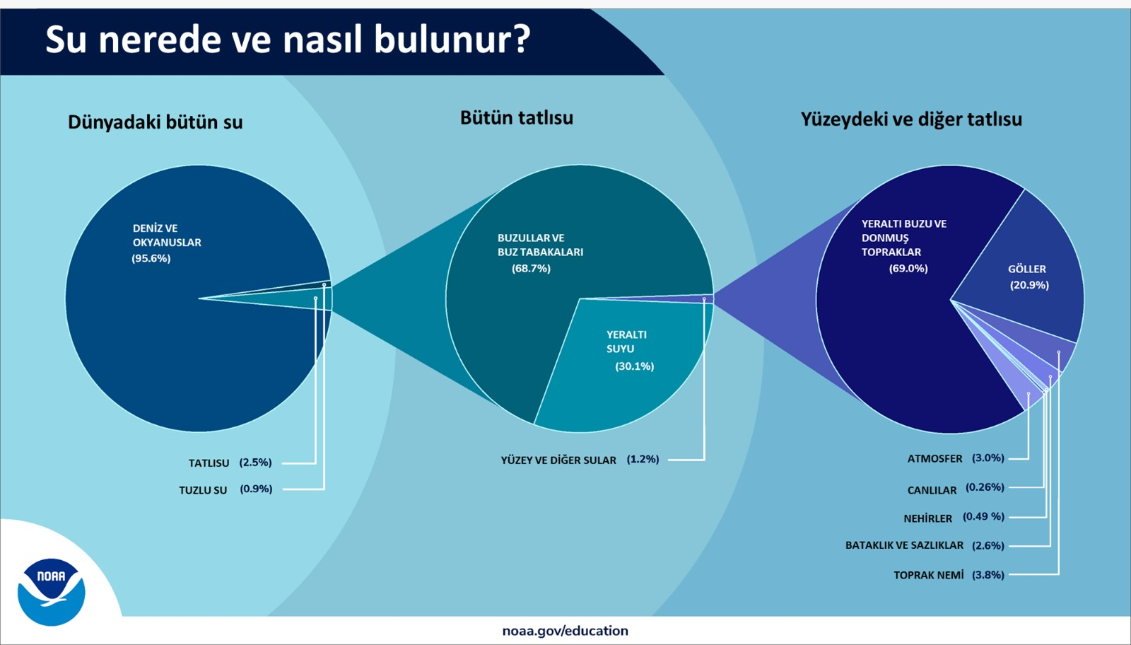

Slide 3
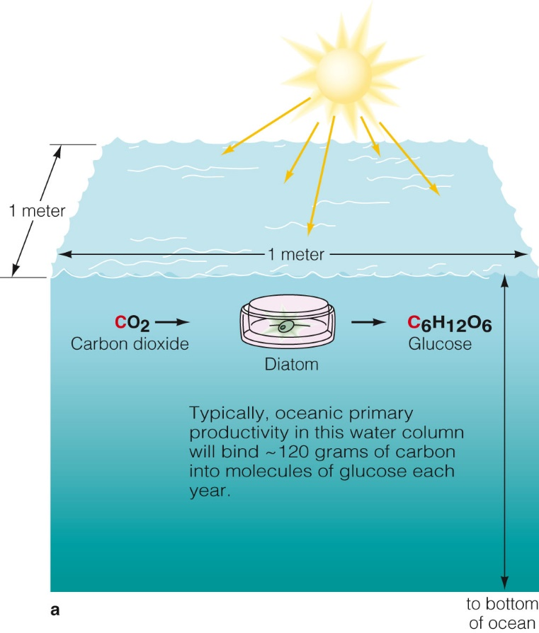
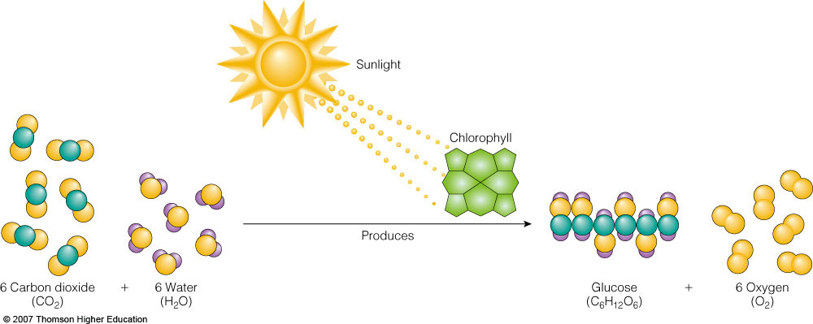
DENİZLER NEDEN ÖNEMLİ?
Oksijen üretir
Güneş ışığı
Klorofil
Karbondioksit
Glukoz
Denizlerdeki fitoplankton 1 m² alanda yılda 120 gram karbonu glukoza bağlar.
6 Karbondioksit
(CO₂)
6 Su
(H₂O)
Glukoz
C₆H₁₂O₆)
6 Oksijen
(O₂)
Denizlerin içinde bulunan mikroskobik bitkicikler (fitoplankton) güneş ışığını kullanarak fotosentez yapar. Bu esnada havadan denize geçen karbondioksit gazını alır ve fotosentez sonucunda oksijen açığa çıkar.

Slide 4

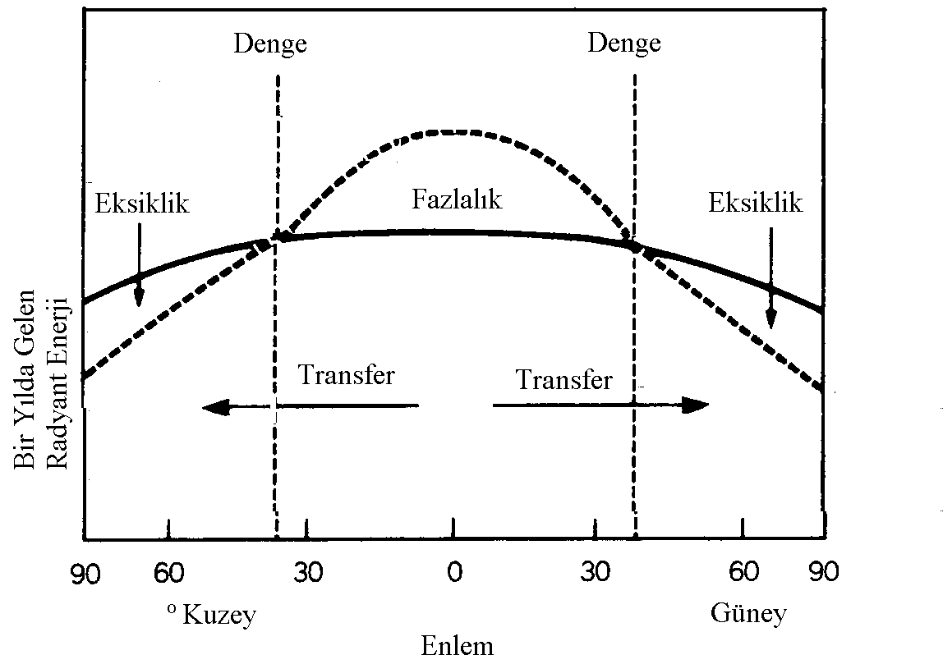
DENİZLER NEDEN ÖNEMLİ?
Isıl dengeyi sağlar
Kuzey Kutbu
Ekvator bölgesi yıl boyunca ısınırken kutuplar, ekvatora göre güneşten daha az yararlanır. Bu da ekvator bölgesinde enerji fazlalığına, kutuplarda ise enerji azlığına neden olur.
38 K
38 G
Güney Kutbu

Slide 5
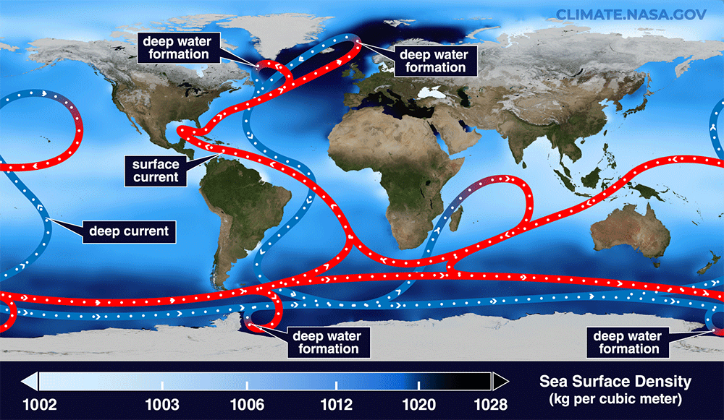
AKINTILARLA TAŞINAN ENERJİ
Soğuyarak dibe inme
Soğuyarak dibe inme
Yüzey akıntısı
Dip akıntısı
Soğuyarak dibe inme
Soğuyarak dibe inme
Deniz Yüzey Suyu Yoğunluğu
(kg/m³)
http://climate.nasa.gov

Slide 6
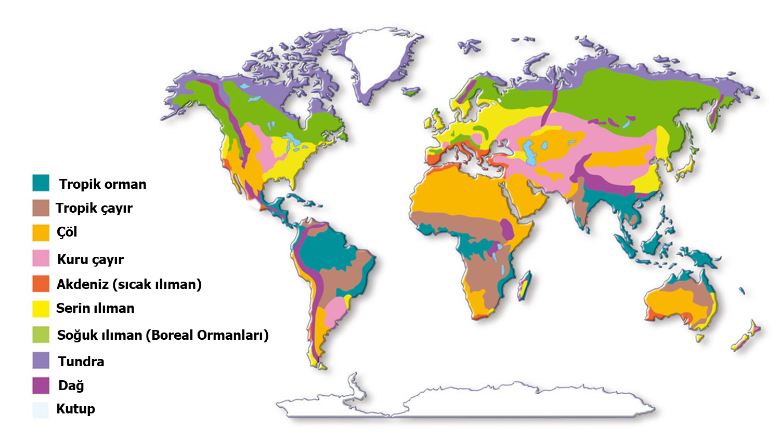
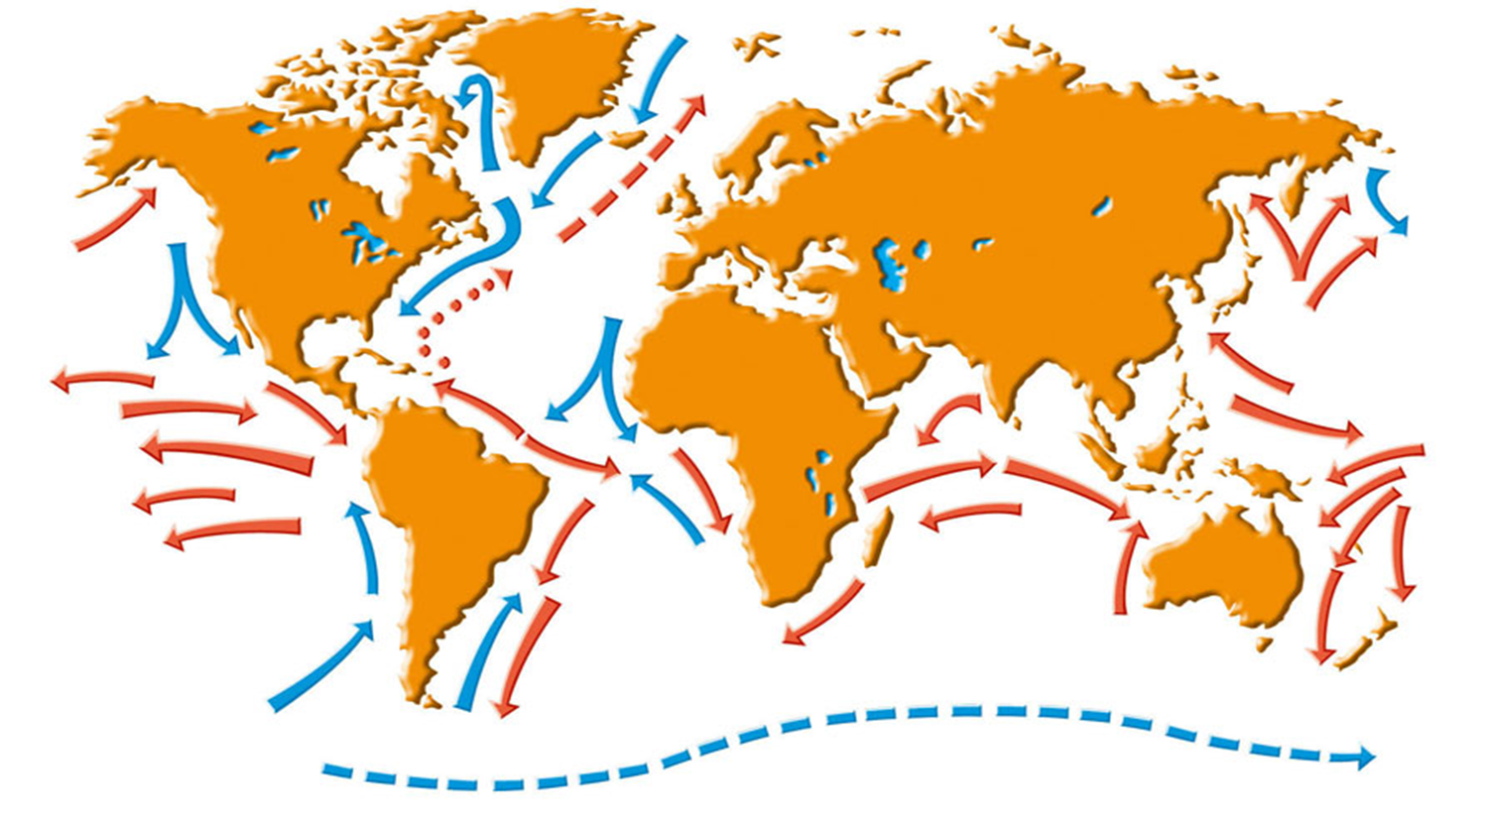
DENİZLER NEDEN ÖNEMLİ?
İklimi düzenler

Slide 7
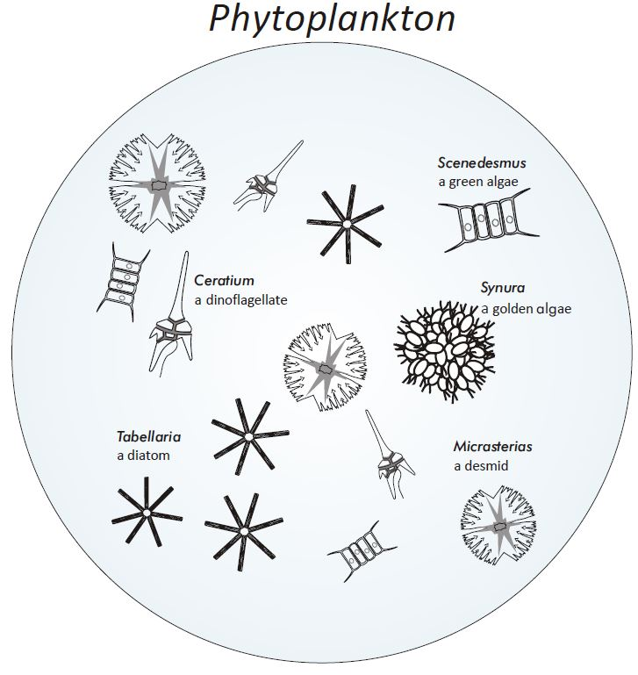
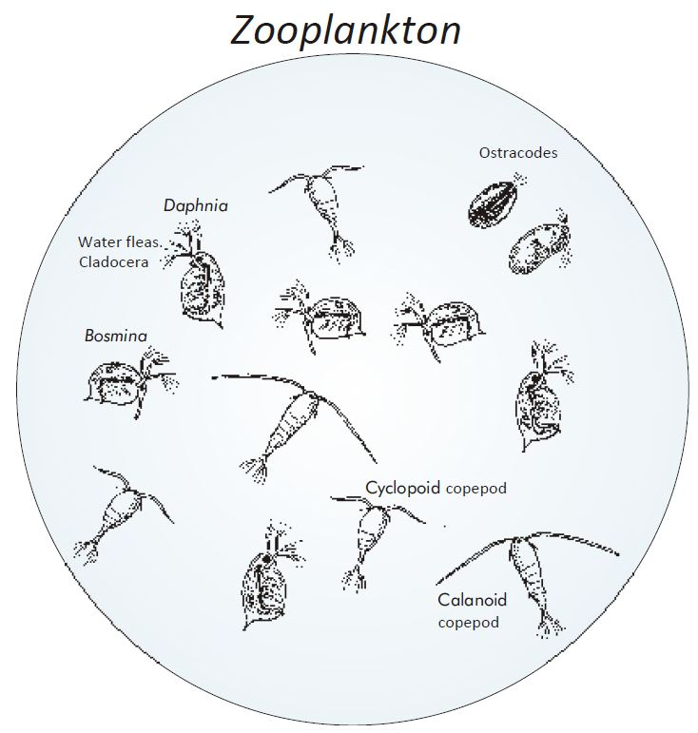
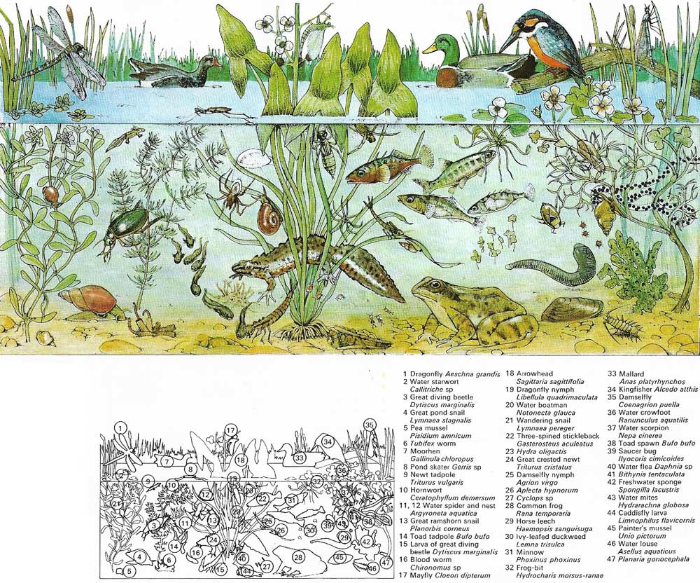
SUDAKİ YAŞAM
Fitoplankton
Zooplankton

Slide 8
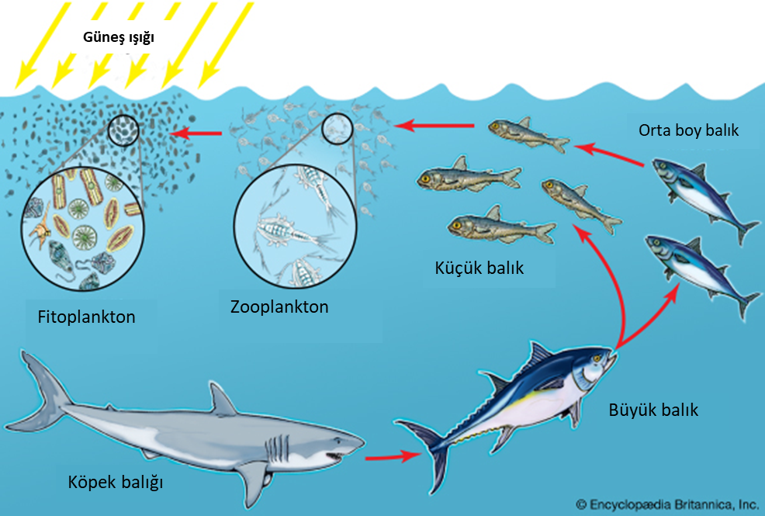
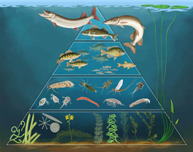
BESİN PİRAMİDİ VE BESİN AĞI

Slide 9
SUYLA İLİŞKİMİZ NASIL?
Kirlilik
Yabancı istilacı türler
Aşırı kullanma
Habitat tahribi
Akış müdahaleleri

Slide 10
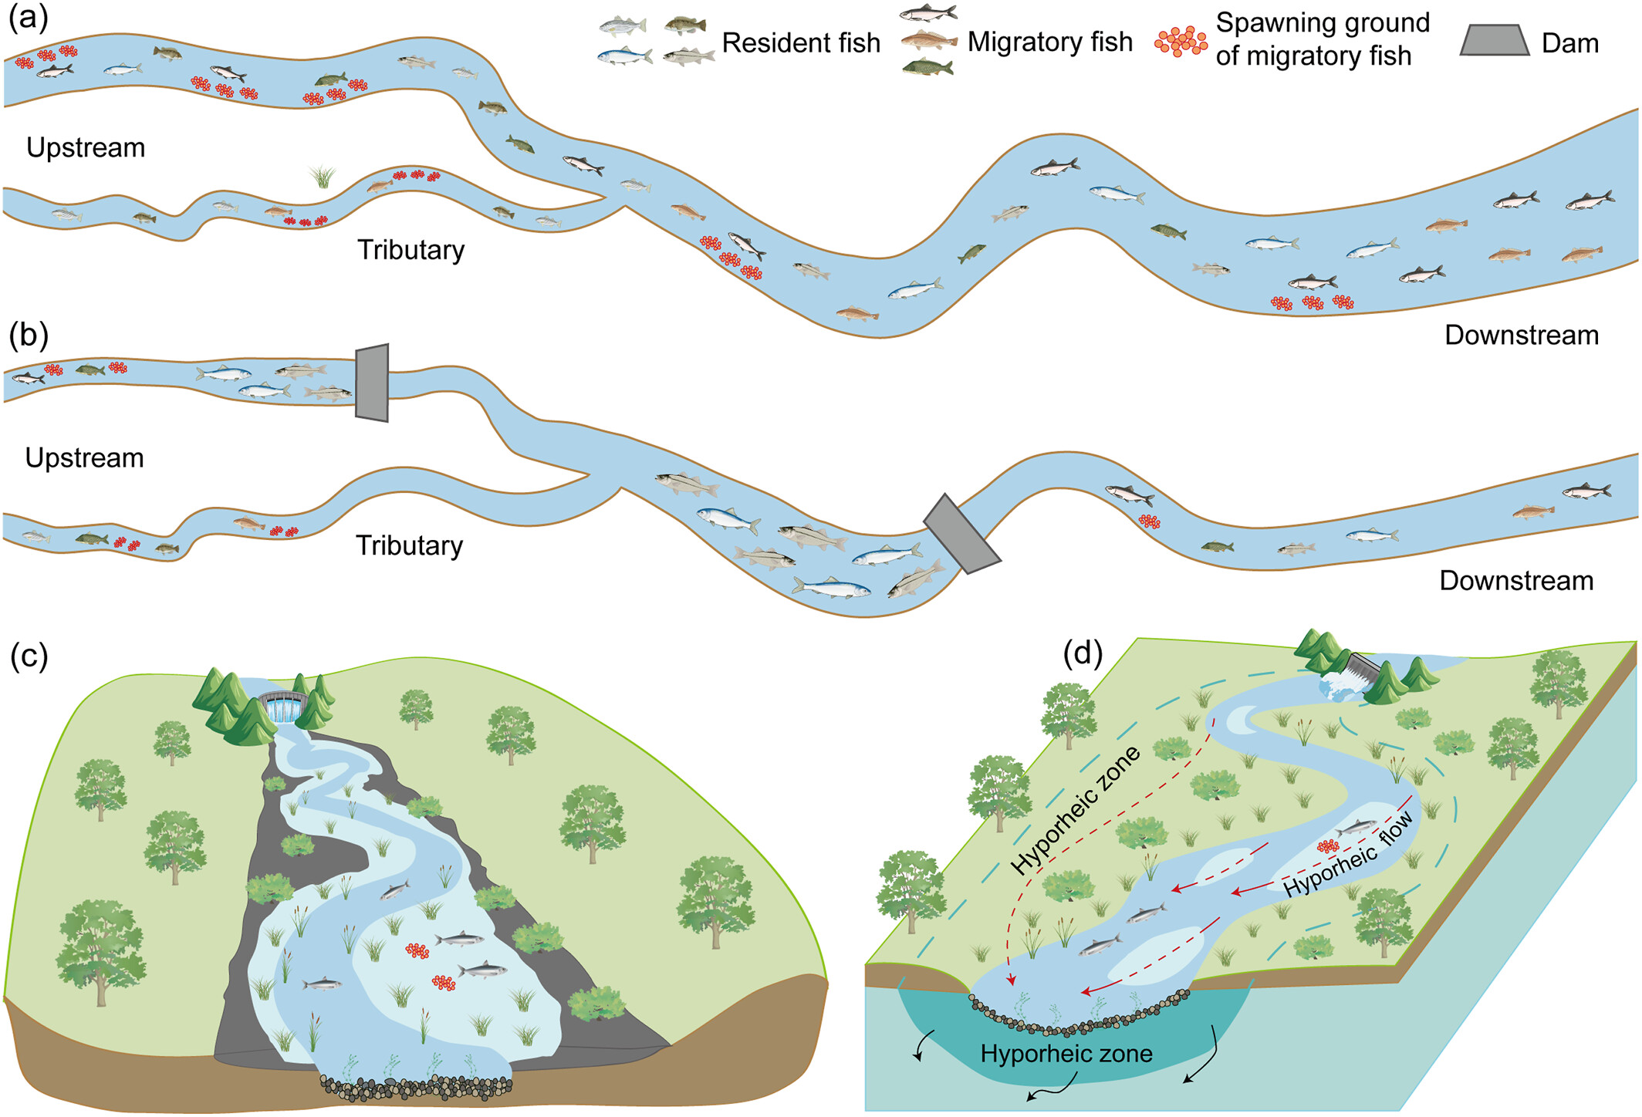
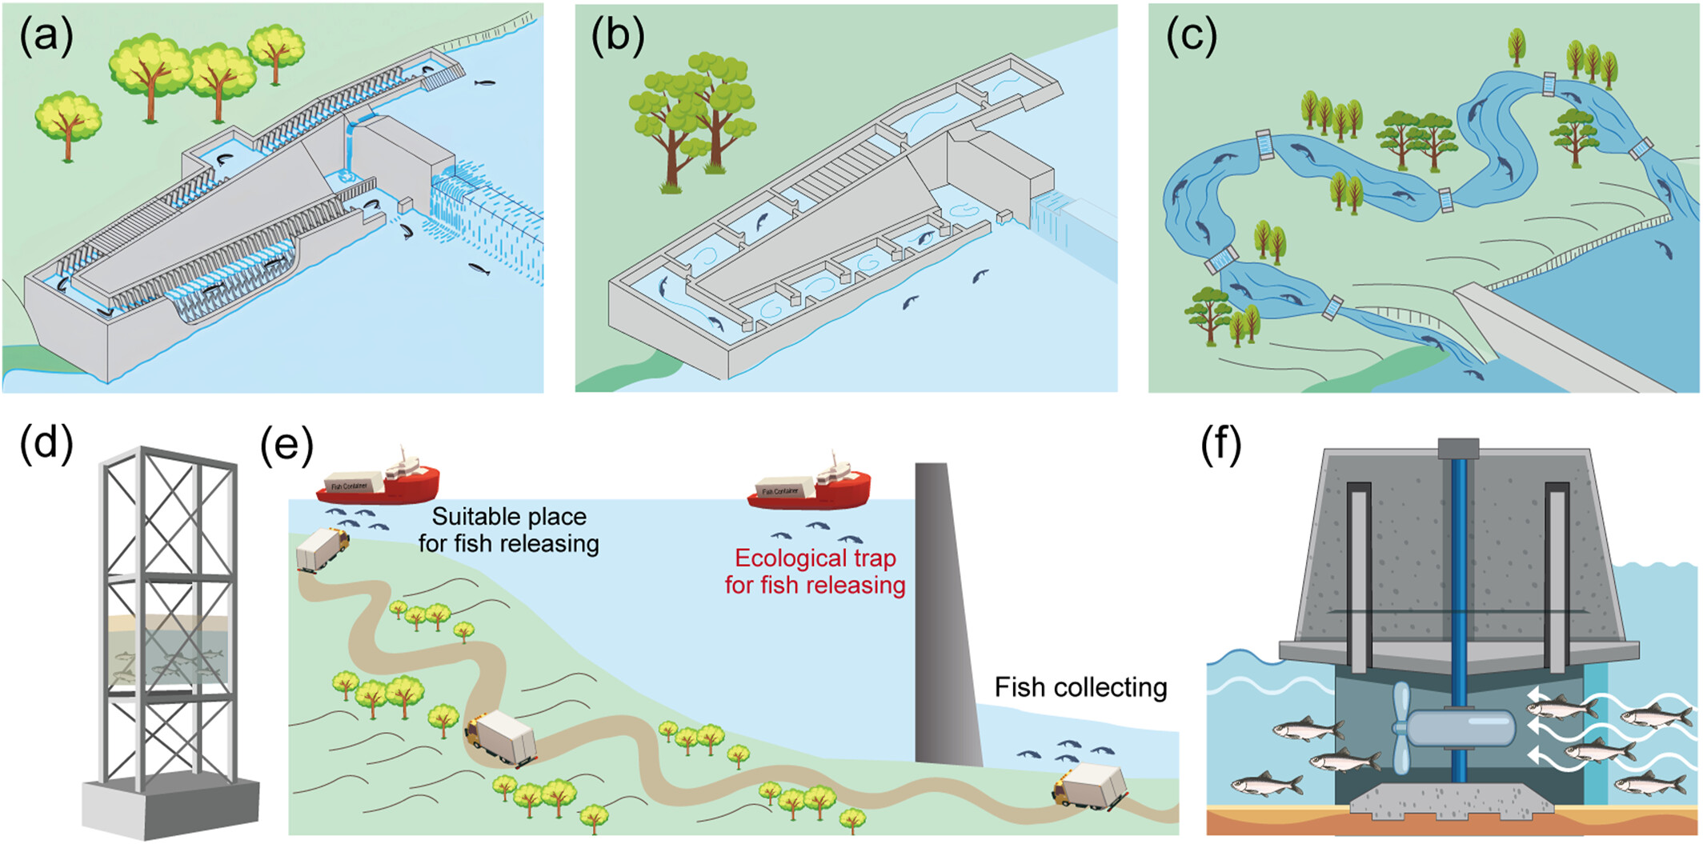
AKARSULARIN BOĞAZINI SIKIYORUZ!
Son 50 yılda göç eden tatlısu balıkları küresel ölçekte %96 azaldı (Deinet et al., 2020).
Reviews of Geophysics, Volume: 61, Issue: 4, First published: 19 December 2023, DOI: (10.1029/2023RG000819)

Slide 11
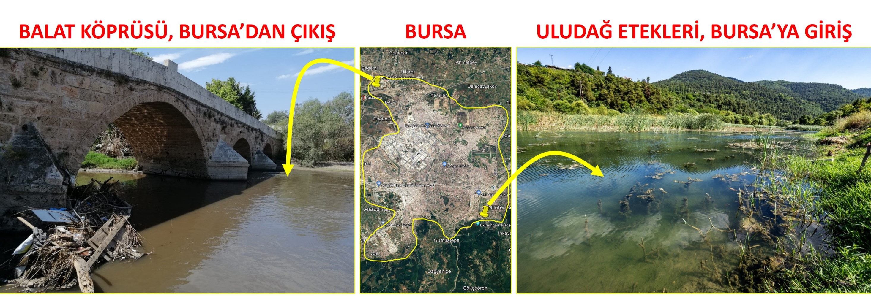
KİRLETİYORUZ!!!
NİLÜFER ÇAYIR

Slide 12
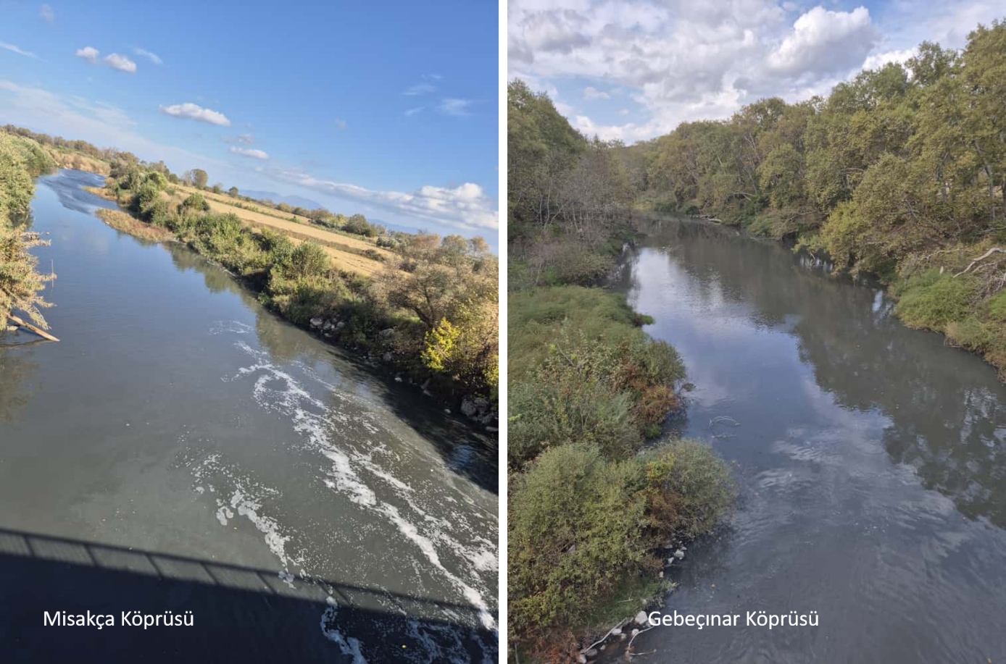
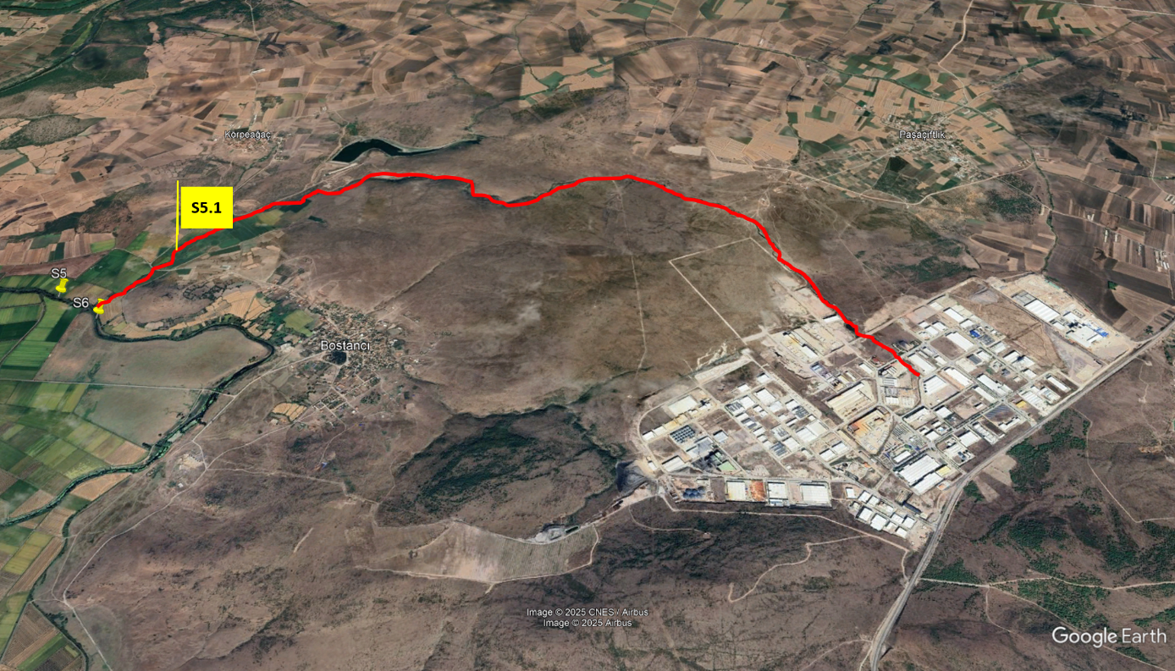
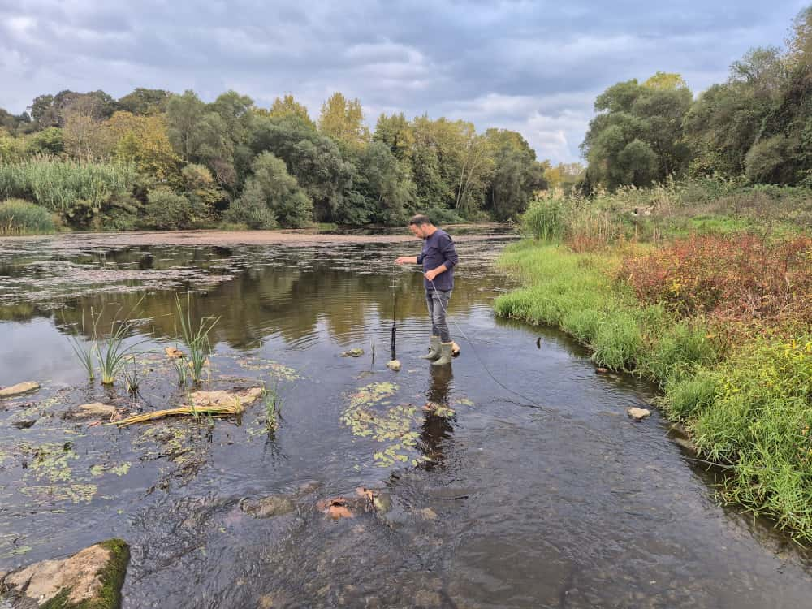
KİRLETİYORUZ!!!
GÖNEN ÇAYI

Slide 13
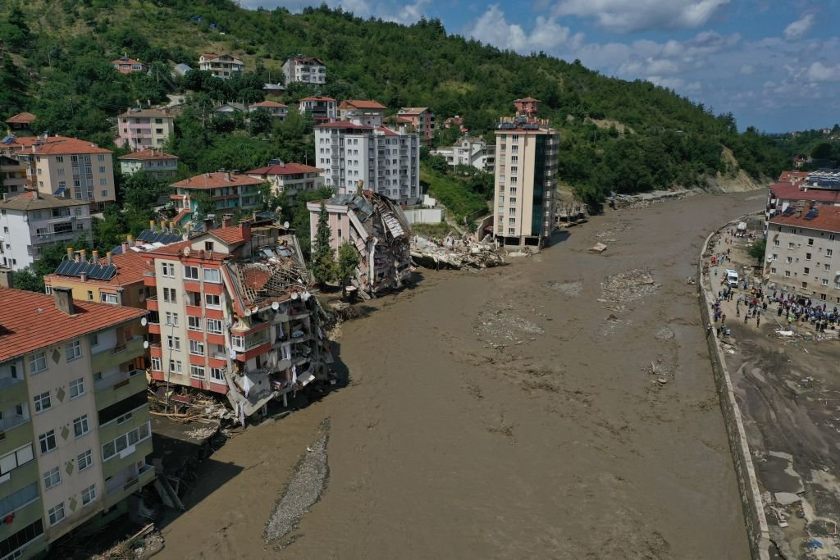
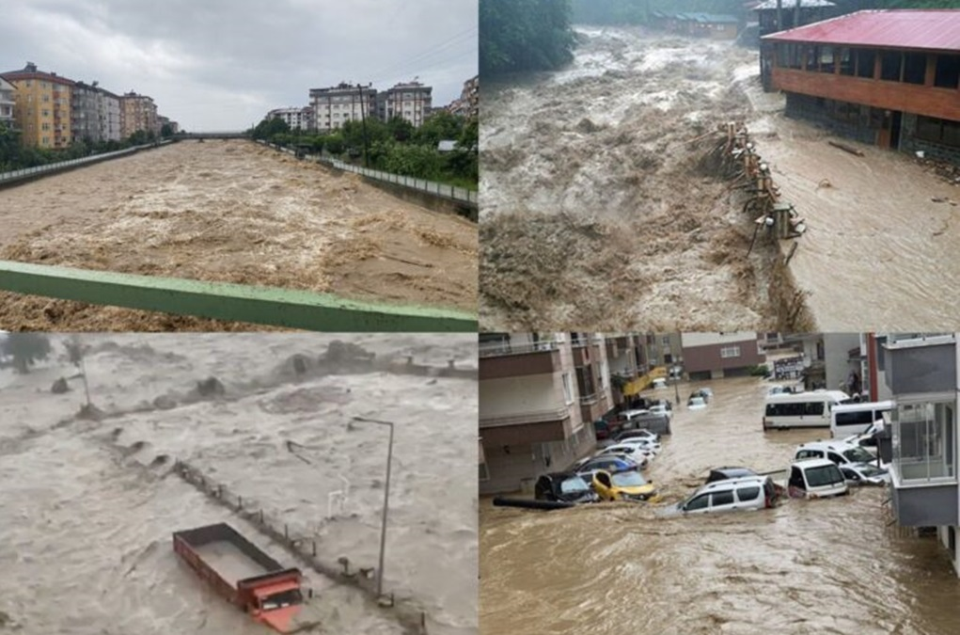
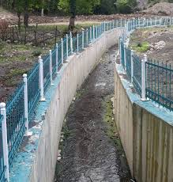
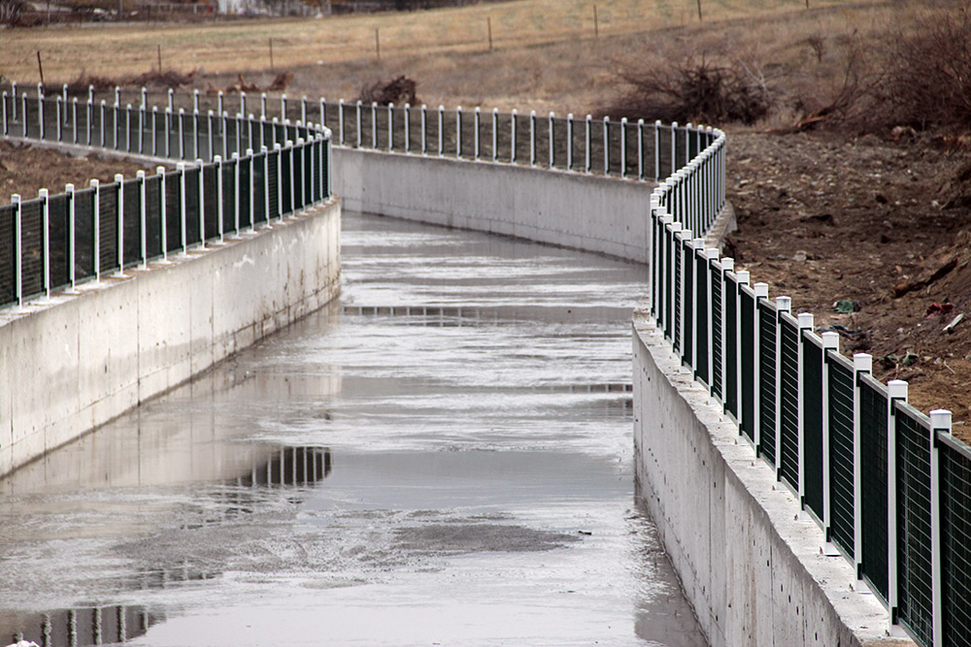
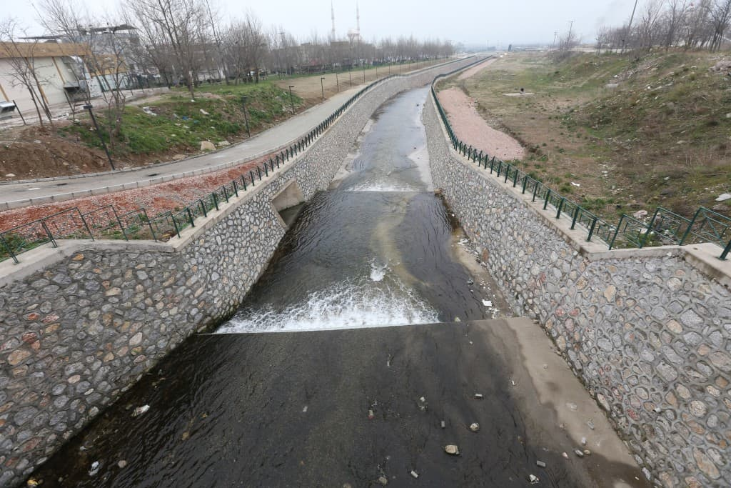
AKARSU YATAKLARINI TAHRİP EDİYORUZ!!!

Slide 14
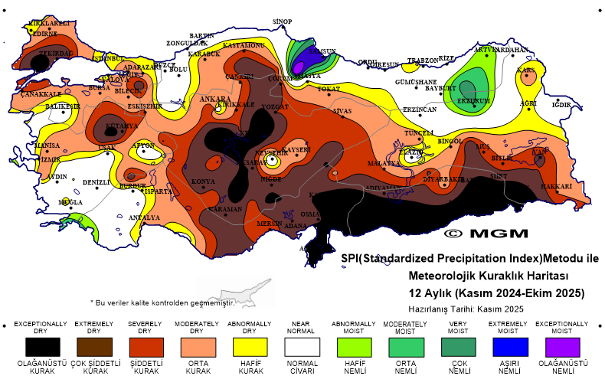
KURAKLIK!!!

Slide 15
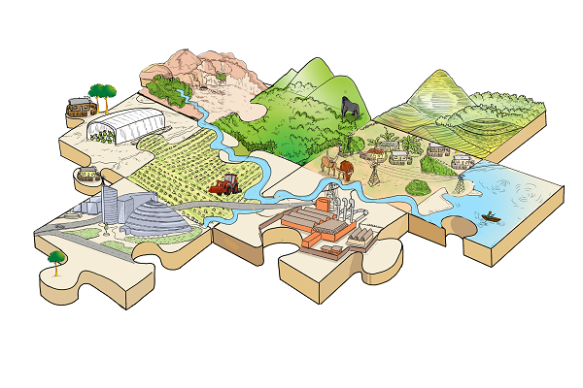
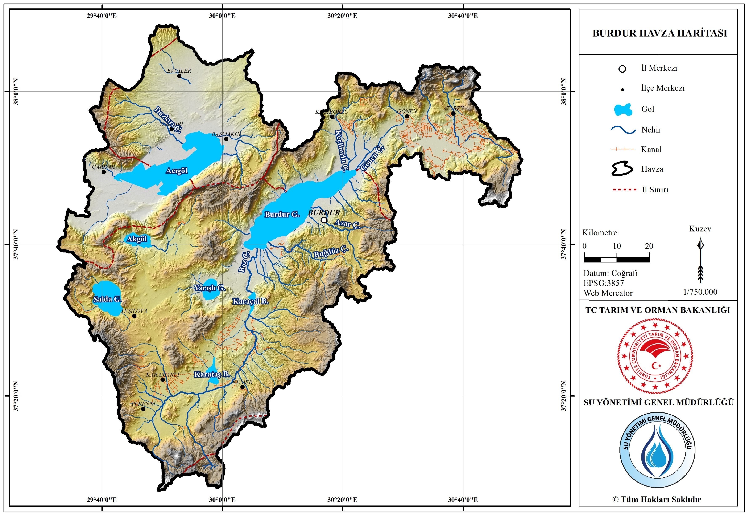
SU KAYNAKLARI YÖNETİMİ
?
Burdur Gölü
Acıgöl
Akgöl
Yarışlı Gölü
https://www.tarimorman.gov.tr/SYGM/Sayfalar/Detay.aspx?SayfaId=129

Slide 16
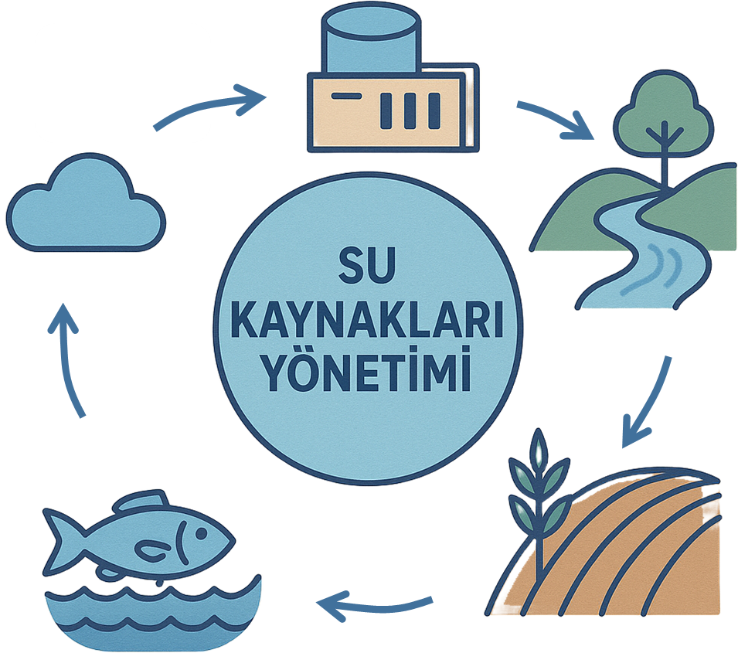
BÜTÜNSEL YÖNETİM

Slide 17



TEŞEKKÜRLER

